Slide 1
Итоговое родительское собрание в 1-м классе 2023-2024 учебный год
З
Б
А
Е
Д
Ж
В
Ж
З
И
К
Б
Е
В
А
К

Slide 2
Назовите самые приятные моменты
первого школьного года.

Slide 3
Самыми большими трудностями в 1 классе являются…..

Slide 4
Назовите учебные предметы,
которые полюбили дети.

Slide 5
Назовите темы уроков, которые вызвали наибольший интерес у детей.

Slide 6
Какие темы уроков вызвали самое большое затруднение у детей (где потребовалась серьёзная работа по повторению дома)?

Slide 7
Какие внеклассные мероприятия больше всего запомнились детям и вам?

Slide 8
Результаты 2023 – 2024 учебного года

Slide 10
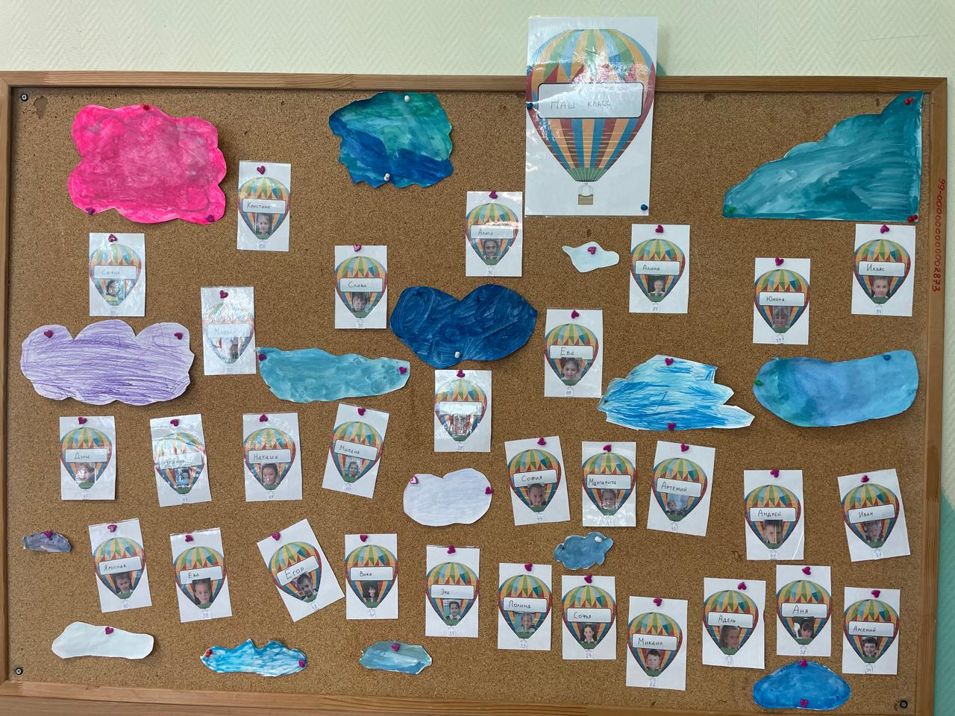

Slide 11
Список рекомендованной литературы на лето

Slide 12
Русский язык
Ставить ударение в словах.
Делить слова на слоги.
Определять количество букв, звуков в словах.
Находить главные члены предложения.
Находить твёрдые, мягкие согласные
Писать диктант из 35-40 слов.
Математика
Решать числовые выражения.
Знать единицы длины дм и см.
Решать простые и составные задачи.
Находить длину ломаной, определять сумму
длин сторон прямоугольника.

Slide 13
Результаты проверочных работ по русскому языку и по математике

Slide 14
Наше участие в конкурсах

Slide 15
Учи. Ру
(олимпиада по финансовой грамотности- 24 человека)
«Пушкинские строки»- Кристина У. (лауреат)
Мосметод ( регистрация на конкурсы, портфолио в МЭШ)
Творческие школьные конкурсы- Ева Г., Ева С., Слава А., Сафия Ш.

Slide 16
17 мая (пятница)- урок с 11-классниками

Slide 17
20 мая
окончание учебного года в 1 классе

Slide 18
5 образовательная четверть

Slide 19
Что нас ждёт во 2 классе?
Английский язык-
3 урока в неделю
(знакомство
с учебным планом)
?
?
?
?
?
?
?

Slide 20
БОЛЬШОЕ СПАСИБО!

